Slide 1
Brief sur:
Analyse SI de ODC MALI
Présenter par:
Bourama DIARRA
Sékou DIAKITE
Abasse MAIGA
Rokiatou KANOUTE
Tiecoura DIARRA

Slide 2
Sommaire
01
02
03
04
05
06
Identifier les acteurs
Identifier les cas d’utilisations
Les diagrammes de cas d’utilisations
Les diagrammes de classes
Les diagrammes de séquences
Rédiger un document avec les requêtes demandées

Slide 3
01
Les acteurs

Slide 4


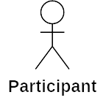
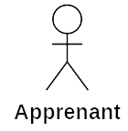

Slide 5
02
Les cas d’utilisation

Slide 6
Créer une activité
Suivre un événement 2 à 3 jours
Refuser
S’inscrire
Accepter
Suivre Talks d’une journée
Suivre la formation 3 à 6 mois
Choisir une activité

Slide 7
03
Diagramme de cas d’utilisation

Slide 8
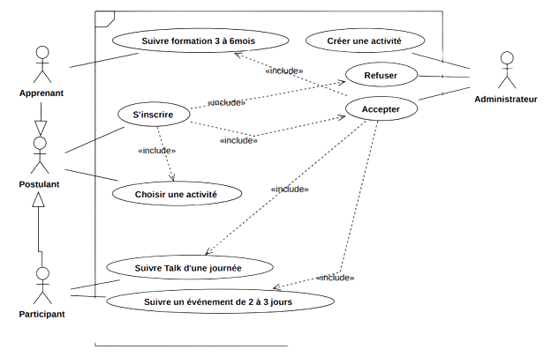

Slide 9
04
Diagramme de classes

Slide 10
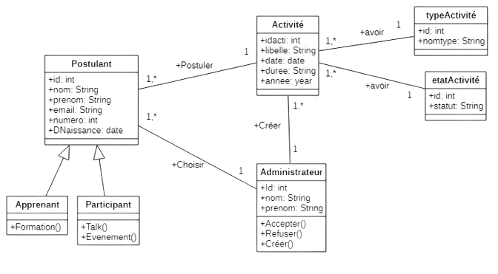

Slide 11
05
Diagramme de séquences

Slide 12
01
Acteur Administrateur
02
Acteur Postulant

Slide 13
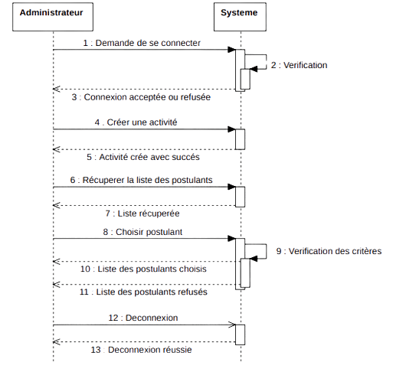
Acteur Administrateur
01

Slide 14
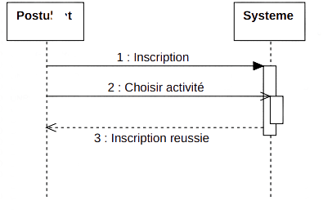
Acteur Postulant
01

Slide 15
06
Réquettes SQL

Slide 16
01
Les tables
Nous avons quatres tables : postulant,activité, type_activite, etat_activite.
La table activite reçoit les clés primaires des tables type_activite et etat_activite pour que l’on puisse les accédés avec seulement la table activite

Slide 17
02
Les réquettes
La liste des activités par type
Par “ Evenement” :
SELECT a.* FROM activite as a , typeact as ta WHERE a.idtypeact = ta.idtypeact AND ta.nomtype = “Evenement”;

Slide 18
La liste des activités par type
Par “ talk” :
SELECT a.* FROM activite as a , typeact as ta WHERE a.idtypeact = ta.idtypeact AND ta.nomtype = “talks”;
Par “ formation” :
SELECT a.* FROM activite as a , typeact as ta WHERE a.idtypeact = ta.idtypeact AND ta.nomtype = “formation”;

Slide 19
La liste des activités par date
SELECT * FROM activite where date = ‘date’;
La liste des activités par année
SELECT * FROM activite WHERE annee = annee;

Slide 20
La liste des apprenants
❖SELECT p.* FROM postulant as p ,activite as a, typeact as t, typeetat as te where p.idacti= a.idacti AND a.idtypeact=t.idtypeact and a.idetat=te.idetat and t.duree= "3 à 6 mois";

Slide 21
La liste des participants
❖SELECT p.* FROM postulant as p ,activite as a, typeact as t, typeetat as te where p.idacti= a.idacti AND a.idtypeact=t.idtypeact and a.idetat=te.idetat and t.duree= "2 à 3 mois";

Slide 22
Merci de votre attention !!!

